Slide 1
Το σώμα και η υγεία μας
Γ΄τάξη

Slide 2
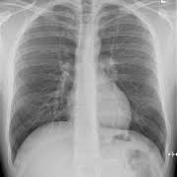
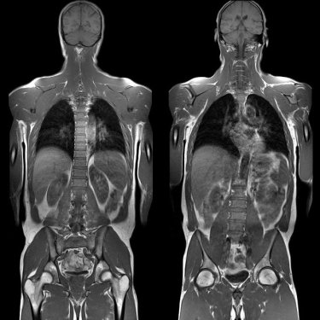
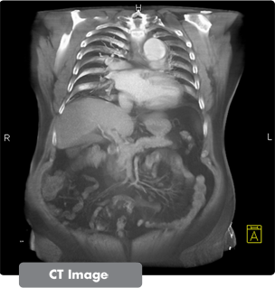
Τι σας θυμίζουν οι πιο κάτω εικόνες;
Τα εσωτερικά μας όργανα

Slide 3
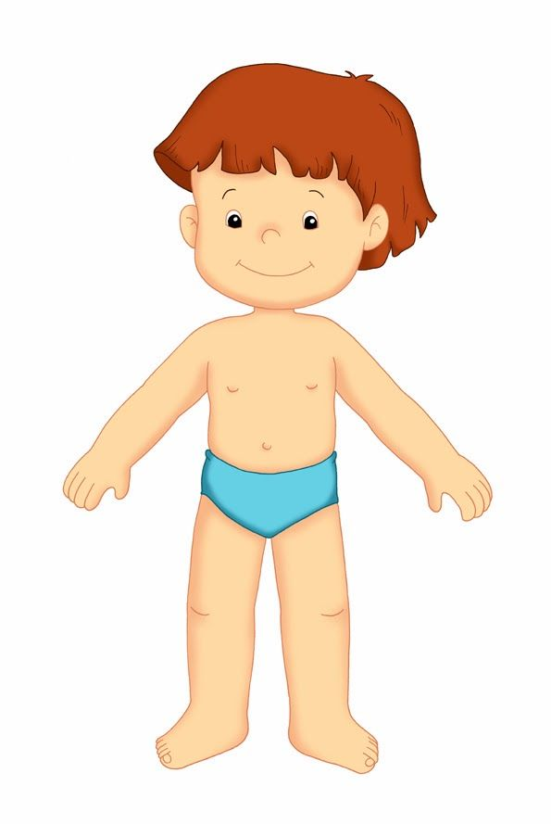
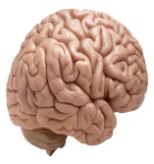
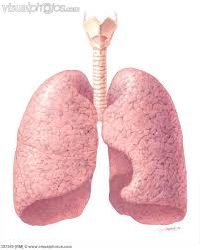
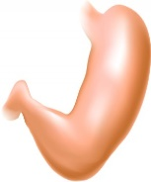
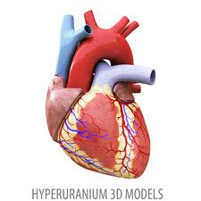
Στην πιο κάτω εικόνα δείξε με βέλη που νομίζεις ότι βρίσκονται τα εσωτερικά όργανα του σώματος και γράψε την ονομασία τους

Slide 4
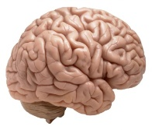
Τα εσωτερικά μας όργανα
εγκέφαλος
καρδία
πνεύμονες
στομάχι

Slide 5
Άσκηση 6 σελ. 59
Κεφάλι: εγκέφαλος
Θώρακας: πνεύμονες, καρδία
Κοιλιά: στομάχι

Slide 6
Ώρα για παιχνίδι
Πατώντας στον πιο κάτω σύνδεσμο μπορείς να παίξεις ένα παιχνίδι, εντοπίζοντας τα εσωτερικά μέρη του σώματος που σου ζητάει κάθε φορά. Καλή επιτυχία!
https://www.purposegames.com/game/tQpLt2TMpQP

